Slide 1



나만의 레시피 공유 애플리케이션
‘ 혼 쿡 ’
AR카메라를 통한 식재료 인식
최종필 교수님
2015150000 박병남
2015152000 유현승
2015152027 이동준

Slide 2
목 차
001
005
졸업연구 개요
시스템 구성도
002
006
관련연구 사례 & 구현기능
필요기술 & 선행연구
003
007
시스템 시나리오
업무분담
004
008
개발환경
졸업연구 수행일정

Slide 3
001
졸업연구 개요

Slide 4
졸업연구 개요
1. 개발 배경
요리에 처음 입문하는 사람들에게 완성된 음식을 기대하기는 어렵다
도전하고자 하는 음식에 필요한 식재료를 구분하는 것 조차 버거울 것이다
그러나, 레시피를 공유하여 음식을 만들기 위해 필요한 재료들과 계량법을 알 수 있다면
초보자도 쉽게 완성된 음식을 만들어 낼 수 있을 것이다
2. 개발 목표
사용자들 간 레시피를 공유하여 조리과정의 폭넓은 선택을 할 수 있게 한다
AR 카메라로 식재료를 인식하여 요리에 쓰일 만큼의 계량을 정확히 하게 한다
[ 옵 션 ] 지역 시장물가나 온라인 몰의 최저가를 AR카메라 안에 시각화하여 나타낸다
3. 기대 효과
누구나 스스로 요리를 할 수 있는 능력을 갖춤으로써 대한민국 음식문화를
발전시키는 효과를 기대할 수 있다

Slide 5
002
관련연구 사례 & 구현기능

Slide 6
관련연구사례 &
구현기능
1. 관련연구사례
스마트 요리 레시피 보조 시뮬레이터
2. 구현기능
AR카메라를 통한 식재료 인식

Slide 7
003
시스템 시나리오

Slide 8
시스템 시나리오

Slide 9
004
개발 환경

Slide 10
개 발 환 경
운 영 체 제 | Windows 10
개 발 언 어 | C#
개 발 도 구 | Unity, Android Studio
데 이 터 베 이 스 | MySQL, Vuforia(AR Camera Image)
서 버 | Php v00.

Slide 11
005
시스템 구성도

Slide 12
시스템 구성도

Slide 13
006
필요기술 & 선행연구

Slide 14
필요기술 &
선행연구

Slide 15
007
업무 분담

Slide 16
업 무 분 담
이 름 구 분 | 박 병 남 | 유 현 승 | 이 동 준
자 료 탐 색 | MySQL, php 설치 및 사용법 | GitHub (Desktop) 설치 및 사용법 | Unity (Hub) 설치 및 사용법
설 계 | App 사용자 정보 데이터베이스 |  | Vuforia 이미지 타겟 데이터베이스
구 현

Slide 17
008
졸업연구 수행일정

Slide 18
졸 업 연 구
수 행 일 정

Slide 19
QnA

Slide 20
졸업연구 개요
비슷한 양상을 보임
식 문화 콘텐츠
활용 실태
실패한 현대 콘텐츠
제작 실태

Slide 21
食문화 콘텐츠의 문제
우리 식 문화를 제대로 이해하고
올바른 콘텐츠 제작의 필요성 인식
EBS 다큐프라임 ‘한국음식을 말하다’ 를 통해 알아보고자 함

Slide 22
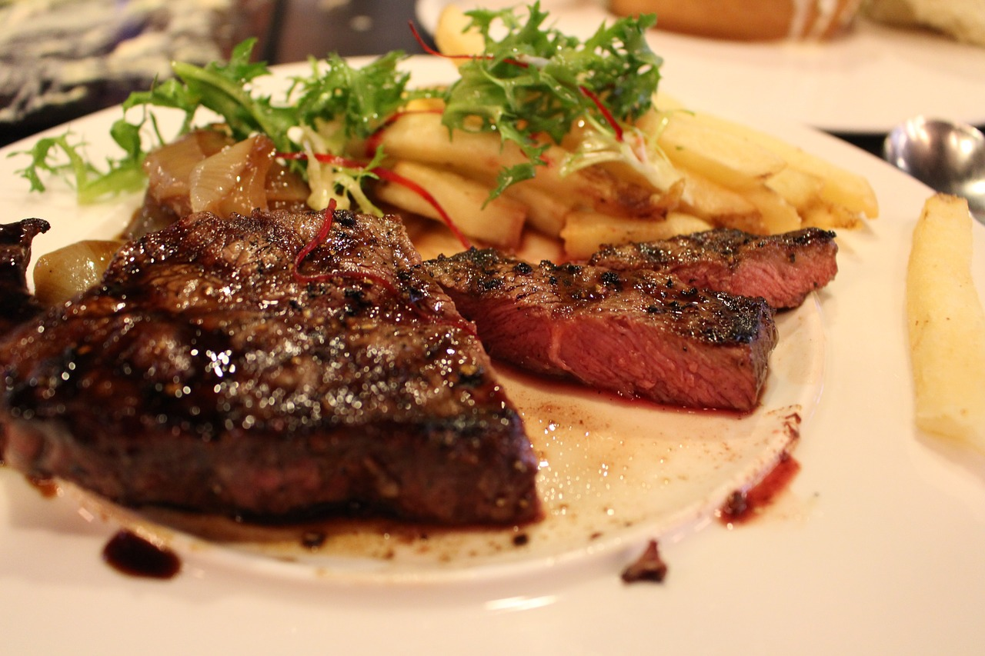
고급음식의 이미지

Slide 23
‘한국음식을 말하다’ 분석
음식은,
먹는 것
즐기는 것
느끼는 것
정성스러운 것
VS
보는 것
빠른 것
간편한 것
쉬운 것

Slide 24


콘텐츠 활용 방안
VS
A팀
B팀
한 명의 한식 전문 요리사와 방송인이 팀을 이뤄
옛 문헌에 나온 전통 음식을 재현하고 대결하는 컨셉

Slide 25
QnA

